Slide 1

혈중 매콤 농도를 높이길 원하는 매운맛 매니아를 위한
지도 API를 이용한 지도 프로젝트
SPICY
MAP
박나은

Slide 2

CONTENTS
1) 프로젝트 제작 동기
2) 프로젝트 필요성
3) 주요기능
4) 프로젝트를 통해 배우고자 하는 기술
5) 화면 상세 설계
6) 차후 추가할 부분

Slide 3
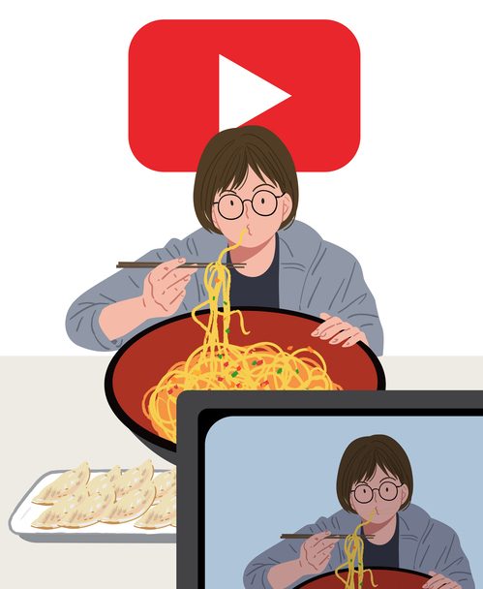
PROJECT INRODUCTION
프로젝트 제작 동기
도전형식 콘텐츠들의 인기
범람하는 크리에이터들의 홍수 속에서 그들이 먹는 음식에도 소위 말하는 트렌드가 생겨나고 있다.
최근에는 시도조차 하기 어려운 극강의 매운 음식을 이른바 ＇도전 의식＇을 가지고 먹어치우는
콘텐츠가 인기를 끌고 있다.
이러한 도전형식의 콘텐츠들은 시청자들에게
따라하려는 심리를 자극하게 되고 보는 것을 넘어
직접 먹어보고 매운맛을 느끼고 싶어하게 만들었다.

Slide 4

PROJECT INRODUCTION
프로젝트의 필요성
매운음식의 수요증가
신종 코로나 바이러스 감염증(코로나19) 이후
한국인의 ‘매운 음식 사랑＇이 커지고 있다.
매운맛이 인기를 끈 건 ‘코로나 블루‘ 등으로
인한 스트레스가 어느때보다 높은 한해였기
떄문이라고 추정된다. 배달음식 수요가 크게 늘면서 입맛이 자극적인 음식에 길들여진 점도 이런 현상에 영향을 미쳤다

Slide 5

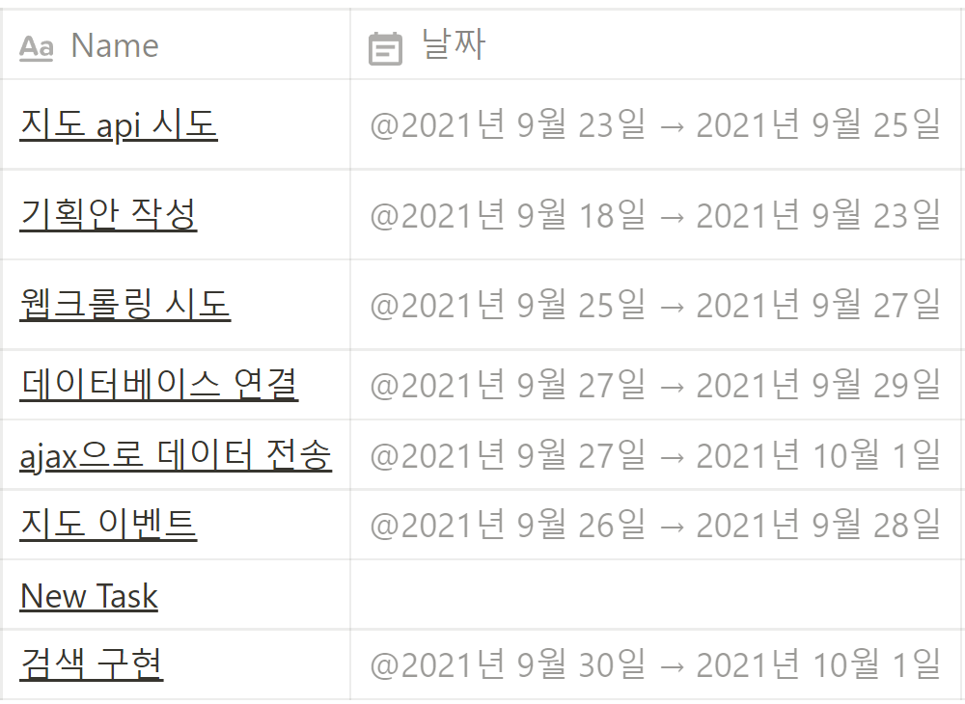





TOOL
TIME PLAN

Slide 6





PROJECT FUCTION
MAIN FUCTIONS OF USE
유튜버방문
매운맛 맛집을
지도로 모아보기
즐겨찾기
방문 인증으로
지도 채우기
키워드로 검색

Slide 7
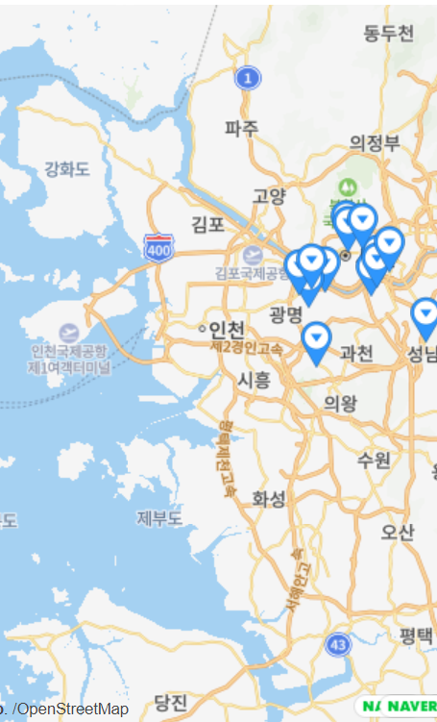
SKILL
프로젝트를 통해 배우고자 하는 기술
웹 크롤링
지도 api 활용
회원가입 시스템
게시판 기능

Slide 8
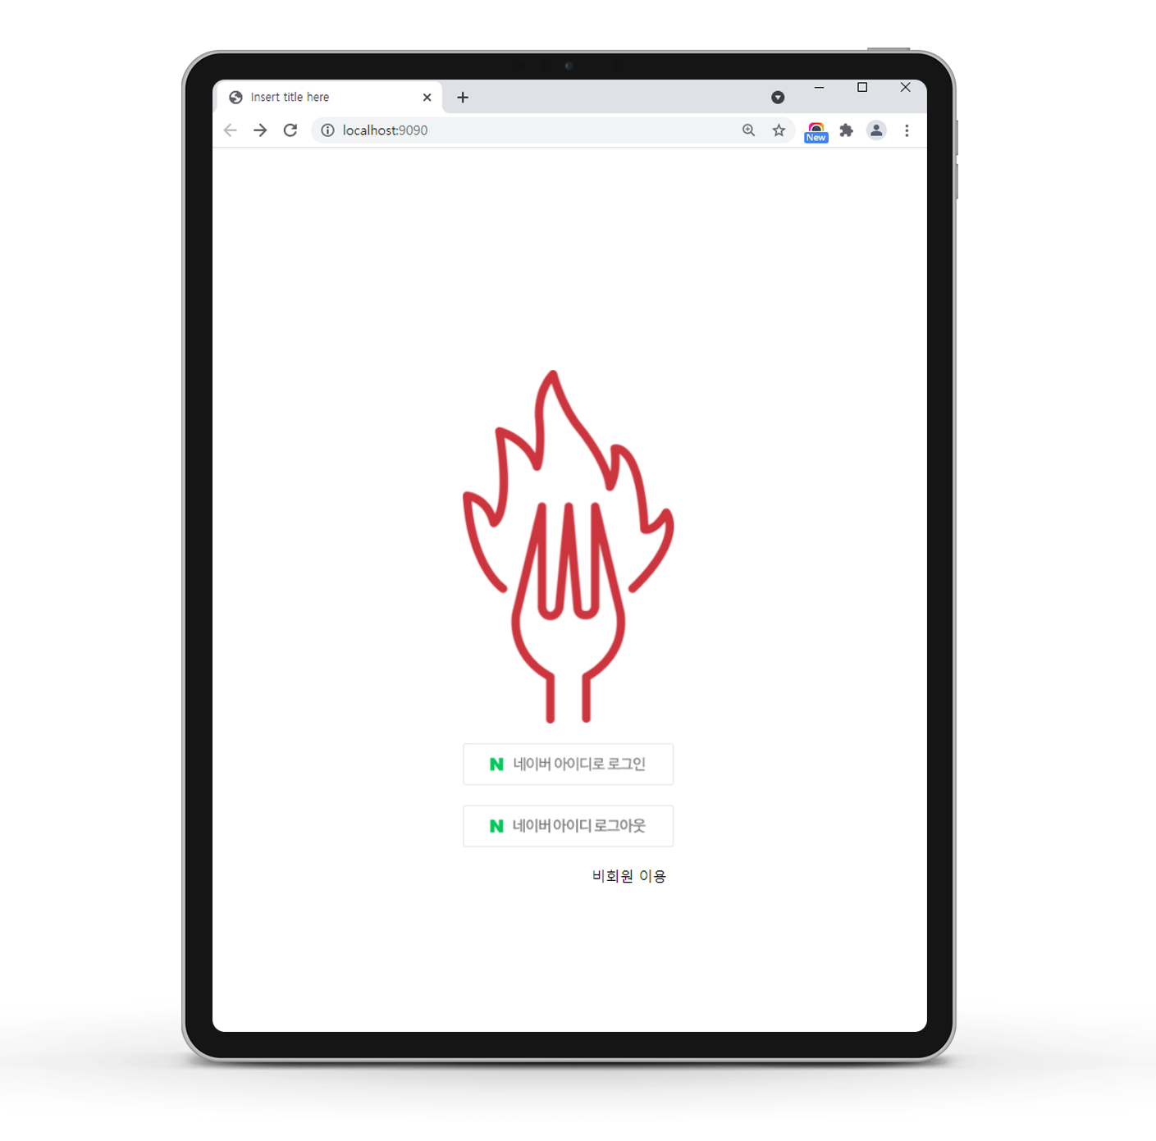
Page Detail
홈화면
네이버 아이디로 로그인, 로그아웃이 가능
비회원도 지도 이용까지는 가능
네이버 아이디로 로그인 버튼 클릭시
네이버 아이디로 로그인 화면으로 전환

Slide 9
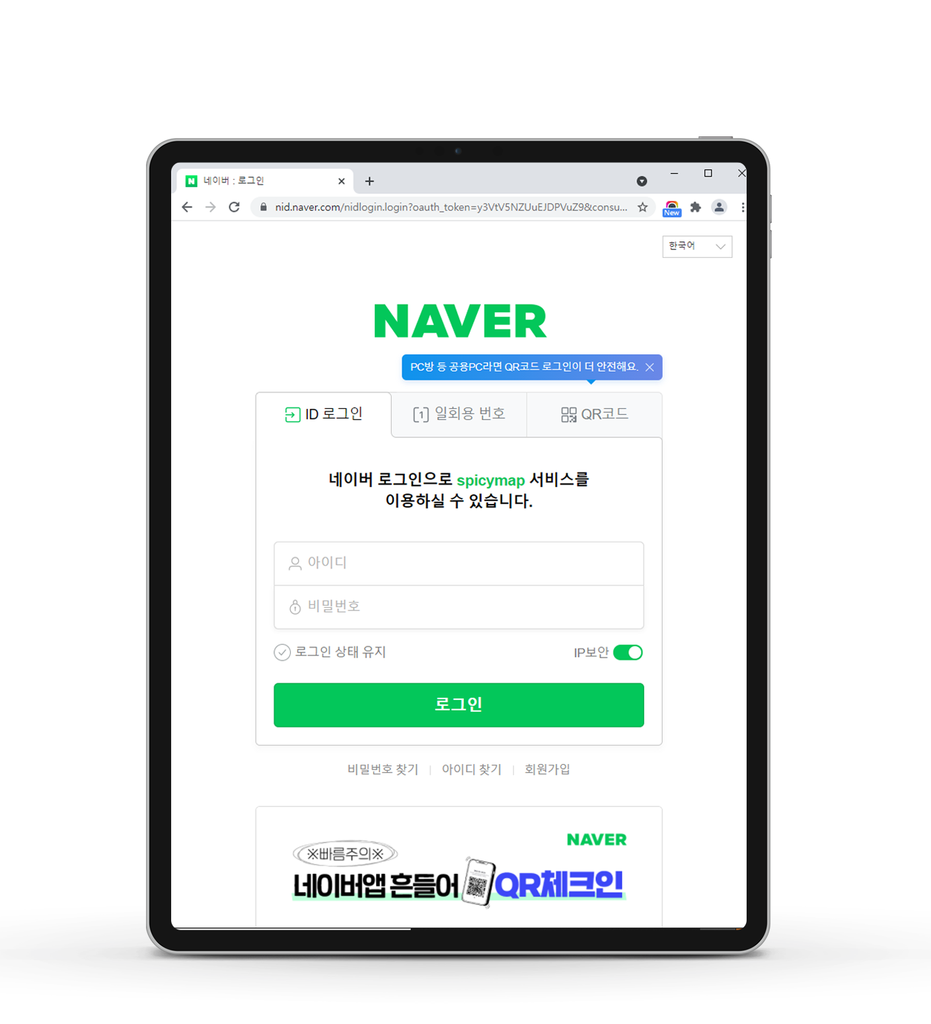
Page Detail
네이버 아이디로 로그인
네이버 아이디로 로그인(네아로) API를 이용하여
회원 데이터를 직접 관리하지않고 보안 유지 가능
네이버 아이디를 가지고 있는 누구나
쉽게 회원가입 가능
로그인 완료시 맛집 지도 페이지로 전환

Slide 10
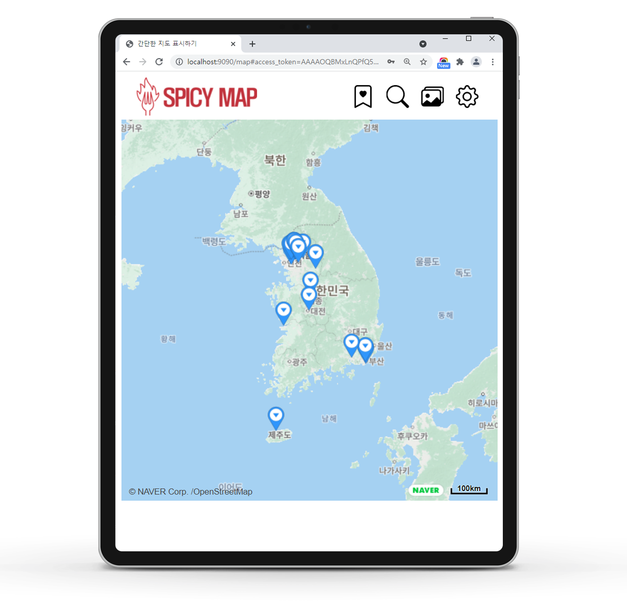
Page Detail
맛집 지도
데이터베이스에 저장된 맛집 위치들이 마커로 표시
클릭시 맛집 상세 정보가 모달창으로 등장
즐겨찾기, 검색, 사진, 설정 메뉴가 상단에 위치

Slide 11
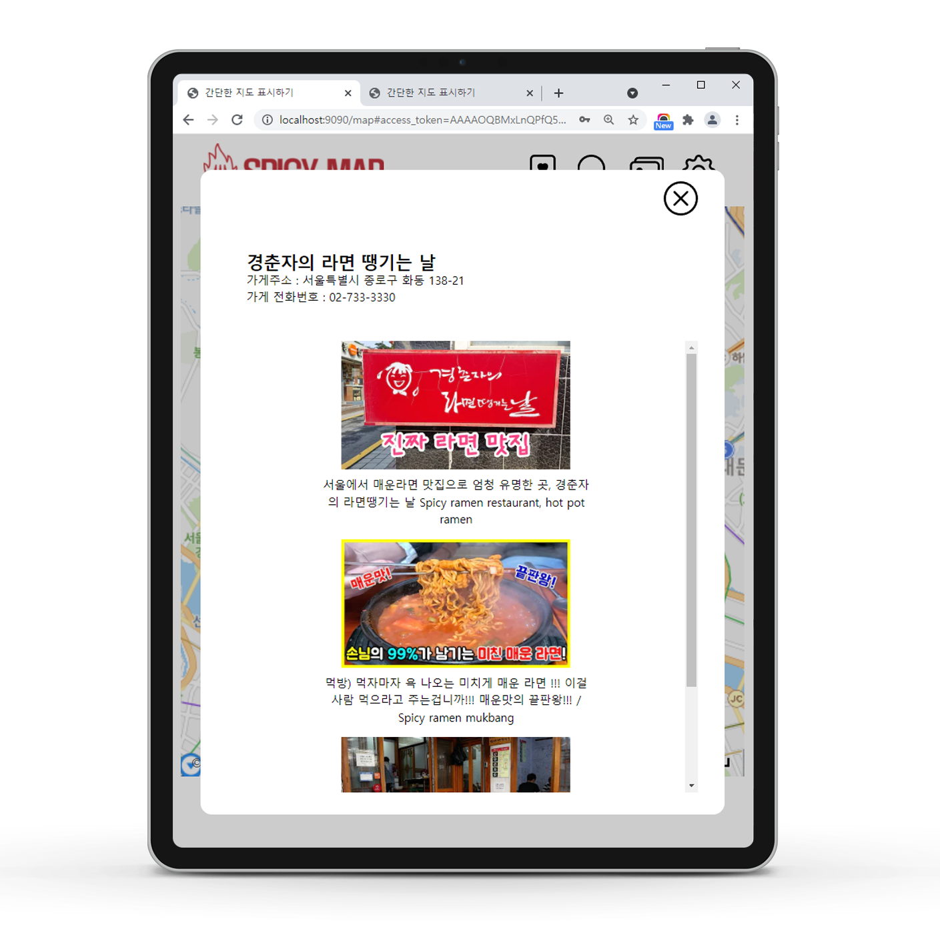
Page Detail
맛집 상세 정보
상단에 맛집의 상호, 주소, 전화번호가 위치
유튜브에 해당 상호를 입력했을때 나오는 검색결과를 관련성이 높은 위에서부터 3개만 웹크롤링하여 보여줌
검색결과를 다 볼 수 있는 스크롤 기능

Slide 12
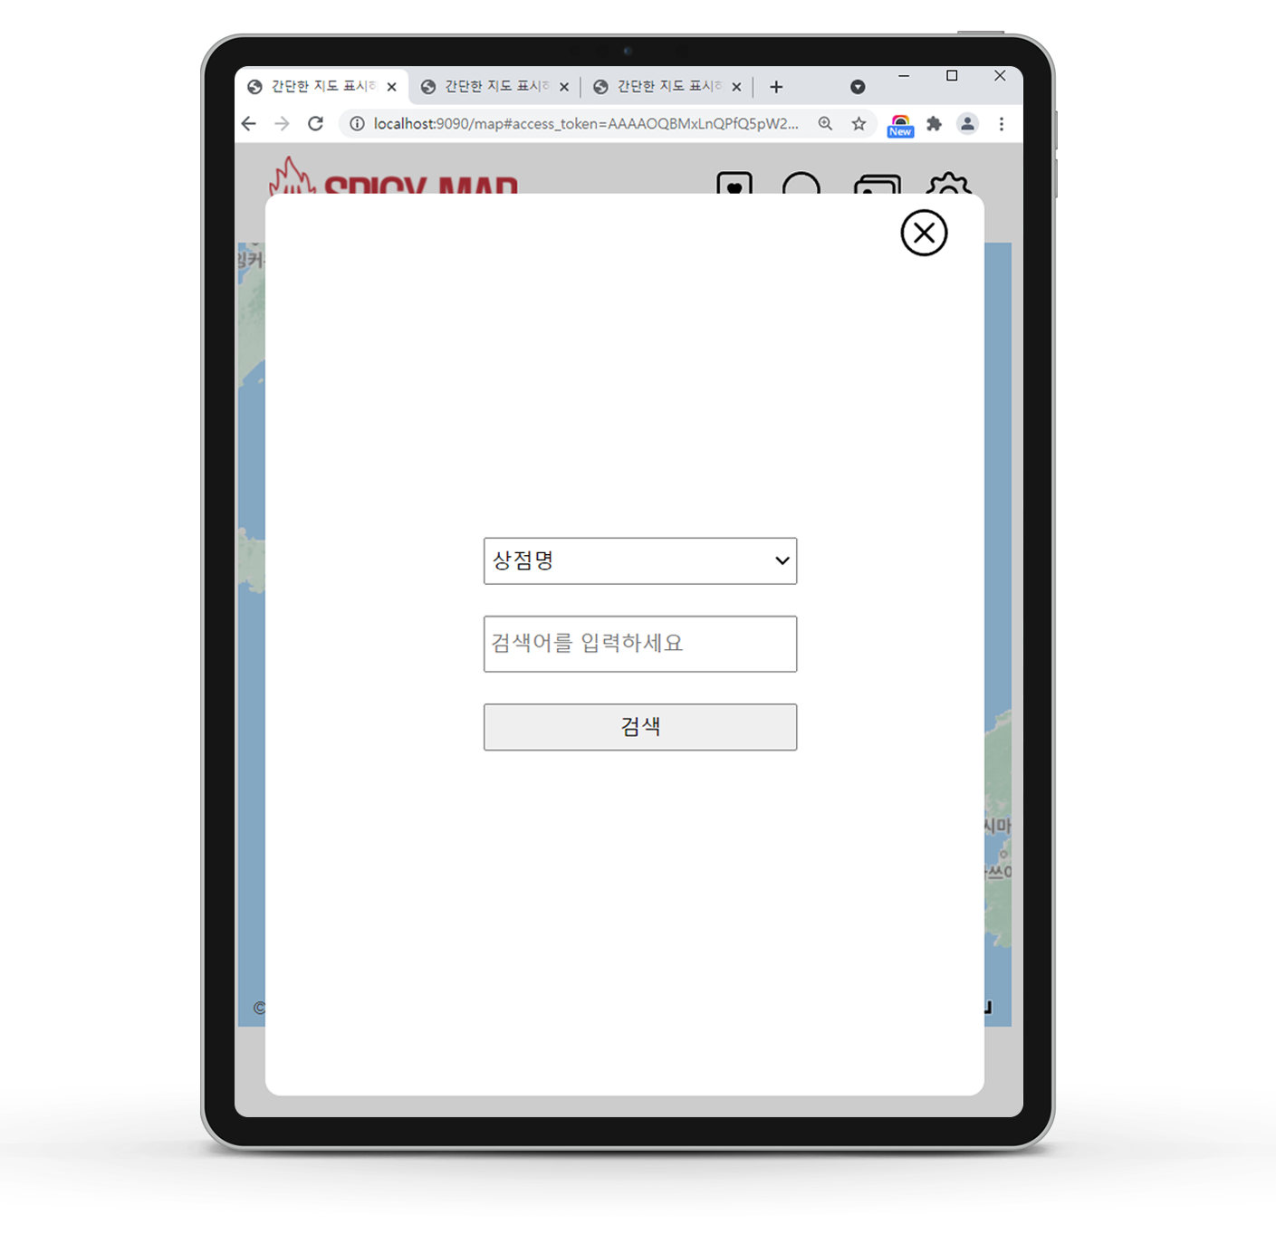
Page Detail
검색
선택옵션으로 상점명, 주소, 전화번호, 카테고리
검색버튼 클릭시 검색결과 화면으로 전환

Slide 13
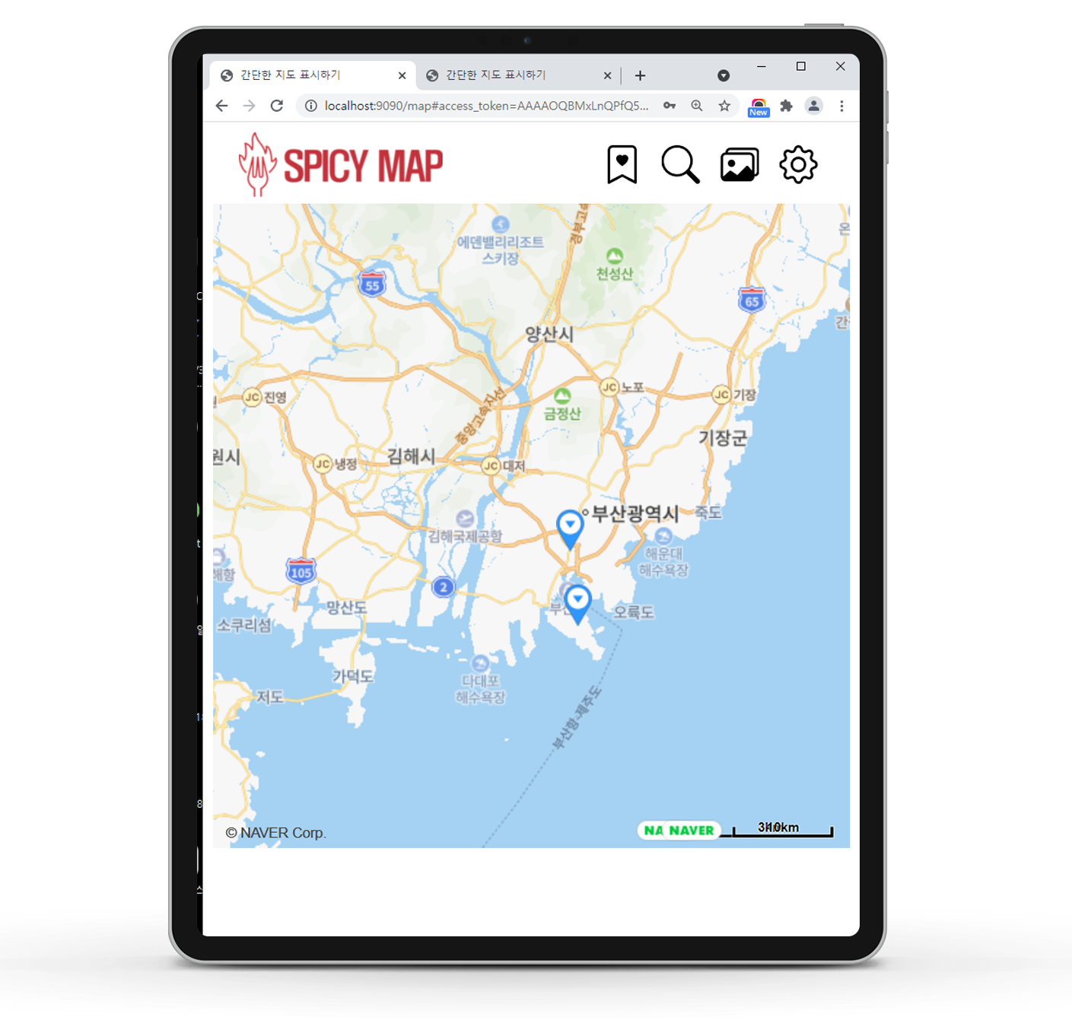
Page Detail
검색 결과
검색 결과에 해당하는 맛집만 지도에 마커로 표시
전체결과가 나왔을 경우와 동일하게 동작

Slide 14
TO DO
차후 추가할 부분
즐겨찾기
마이페이지
현위치 표시

Slide 15
THANK YOU!

